Slide 1
個人化自動升降平台系統
第八組
組長：
電通4B 黃柏皓 0451030
組員：
電通3A 尤譽蒼 0651069
電通3A 謝嘉侑 0651091

Slide 2
背景或趨勢
台灣上班族或文書處理的行業佔很高，長時間單一姿勢，容易造成健康上的困擾，大多是腰酸背痛、椎間盤受損，利用更智慧的方式調整不同姿勢，解決這部分問題也解決大多人的問題。

Slide 3
動機與目的
現今社會除勞動族外，多數行業皆仰賴電腦作業，若長時間姿勢（坐姿、站姿）不良，容易造成肩頸、腰部疾病，解決這個困擾，能工作效率提高，更能解決健康問題。
為克服上述問題，必須開發個人化自動升降平台系統，包含：圖形使用者介面、控制與通訊模組、硬體升降平台。

Slide 4
功能需求－圖形使用者介面
由於智慧型手機的普及，本裝置與APP搭配開發使用，提供了人性化與圖形化的操控介面，省去桌面額外的觸控介面，可有效降低成本。此外，憑藉手機便攜且強大之運算功能，未來可進一步開發各種智慧化之應用。

Slide 5
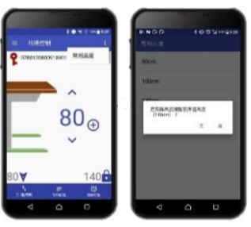
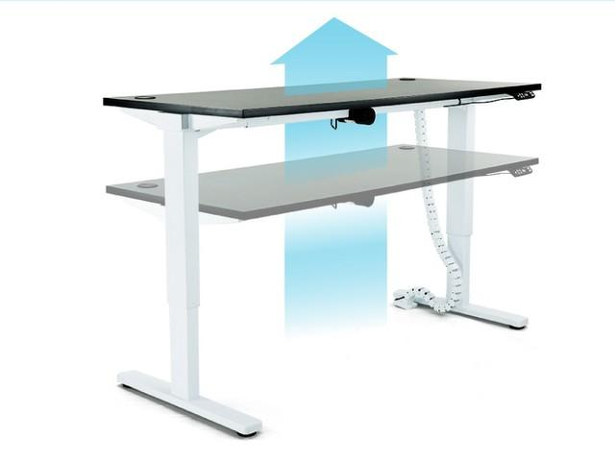
功能需求－升降高度記憶
本裝置適用於不同身高或不同姿勢的用戶，透過APP控制，可直接且快速的改變桌面高度，且可記錄多組桌面高度，以便調整。

Slide 6
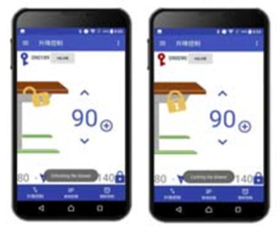
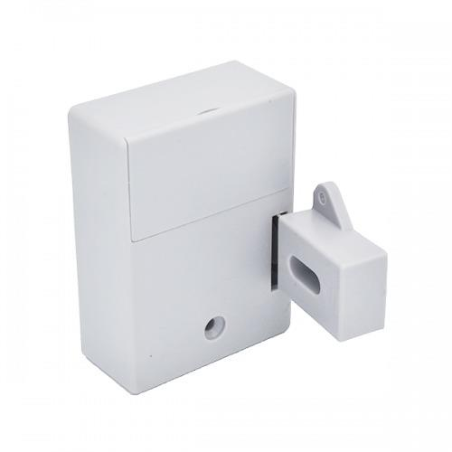
功能需求－智能化抽屜
利用APP將抽屜上鎖，防止私人物品遭到偷竊，省去傳統上鎖的鑰匙，避免攜帶及遺失的困擾。

Slide 7
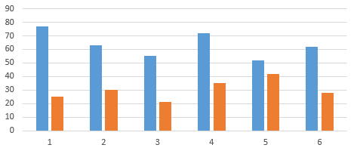
功能需求－使用紀錄
記錄使用者站立及坐下之時長，以圖表形式呈現，提供用戶了解自身工作姿勢的時間分配。

Slide 8
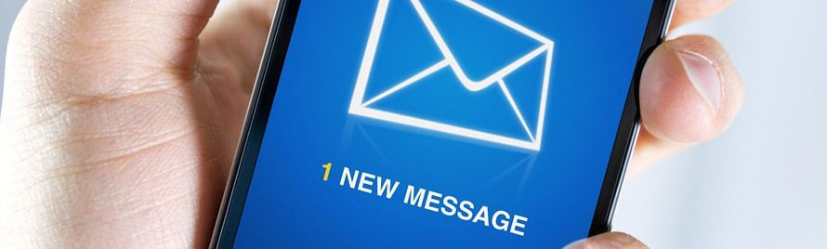
功能需求－鬧鈴設定
自訂鬧鈴，提供使用者有效安排合適的工作姿勢時間比例，透過APP訊息通知，達到自動升降之目的。

Slide 9
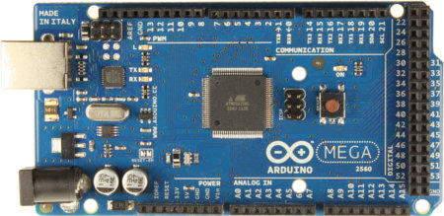
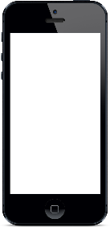


系統架構
回傳核對封包
Arduino
+
Bluetooth module
使用者
操作使用者介面
傳遞資訊封包
發送訊號升降馬達
APP
升降平台

Slide 10
心得
人的生活習慣都會在無形的情況下影響著我們骨骼的形狀，雖然現今社會給我們帶來了許多的便利，但最基本的健康可能就被大家所遺忘了，在享受科技所帶來的方便時，也能同時注重到自身的健康創造雙贏的結局。

